Slide 1


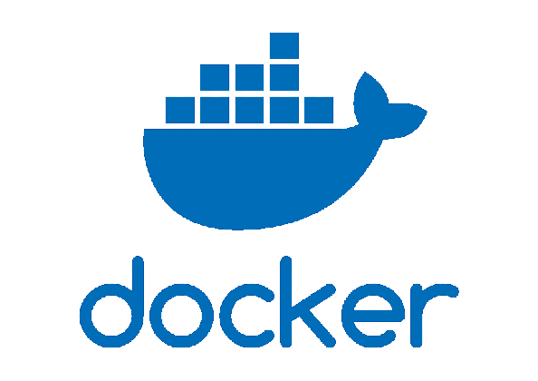
Développement avec DOCKER
Dr RAKOTONDRAMANANA Sitraka- 2025

Slide 2
PLAN
01
Persistance de données
Répertoire hôte monté (bind mount)
Volumes
02
Créer sa propre image Dockerfile
CMD et ENTRYPOINT
COPY et ADD
03
Docker Network
Types de réseaux
Réseaux définis par l’utilisateur
04
Finalisation exercice
Exercice sur github
Exercice dans le slide
05
Conclusion

Slide 3

00
30 min
Feedback J1

Slide 4
00
15 min
Acquis d’Apprentissage Visé
Appliquer la persistance des données
Créer une image avec Dockerfile
Appliquer Docker network

Slide 5
30 min
01
Persistance des données

Slide 6
Persistance des données
Il est important qu’une application soit en mesure de conserver des données dans un conteneur.
Les conteneurs Docker stockent pas de données persistantes. Conçu à l’origine pour faciliter le déploiement d’application sans état, Docker est de plus en plus utilisé pour des applications ayant besoin de stocker des données de façon persistante.
Cependant, les données écrites dans la couche inscriptible d’un conteneur ne seront plus disponible une fois que le conteneur aura cessé de fonctionner.
En fait, lorsqu’une image Docker est exécutée, le Docker Engine crée un système de fichier temporaire sur lequel est stocké l’ensemble des composants et des données générées par le conteneur.
En outre, il peut être difficile d’obtenir des données écrites dans un conteneur pour un autre processus.

Slide 7
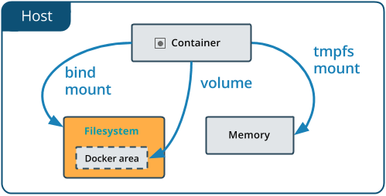
Persistance des données
Type de persistence des données avec Docker:
Bind mount
volume

Slide 8
Persistance des données
Bind mount:
Il s’agit de lié un fichier depuis la machine hôte vers docker (il plutôt monté dans le conteneur). Il doit exister avant le montage du fichier dans le conteneur.
Ex : /var/www/html sur votre pc locale qui héberge tous vos sites. Et ce chemin absolu sera monté dans votre conteneur.
Volume :
Docker crée un nouveau répertoire dans la machine hôte qu’il gère par la suite.
Tmpfs:
Temporaire et ne persiste que dans la mémoire de la machine hôte. Lorsque le conteneur s’arrête, le montage tmpfs est supprimé et les fichiers écrits seront pas conservés.

Slide 9
Persistance des données – bind mount
Dans l’exemple suivant, nous allons créer un répertoire webapp sous notre répertoire personnel que nous allons lier au répertoire /usr/share/nginx/html d’un conteneur lancé à partir de l’image Nginx. Je vais donc garder sur ma machine hôte les sites web hébergés par Nginx:
$ mkdir $HOME/webapp
$ docker run –itd --name nginx1 --mount type=bind,source=$HOME/webapp,target=/usr/share/nginx/html –p 8080:80 nginx:latest
(Windows) $ docker run –itd --name nginx1 --mount type=bind,source=$(PWD)/webapp,target=/usr/share/nginx/html –p 8080:80 nginx:latest

Slide 10
Persistance des données – volume
Avantages de volume:
On peut gérer les volumes à l’aide des commandes CLI Docker ou de l’API Docker.
Les volumes sont plus faciles à sauvegarder ou à migrer que les répertoires partagées.
Les volumes fonctionnent sur les conteneurs Linux et Windows et peuvent être partagés de manière plus sûre entre plusieurs conteneurs.
Les pilotes volumes vous permettent de stocker des volumes sur des hôtes distants ou des fournisseurs cloud et d crypter le contenu des volumes ou d’ajouter des d’autres fonctionnalités.
Les nouveaux volumes peuvent avoir leur contenu prérempli par un conteneur contrairement aux répertoires montés qui masquent le contenu des répertoires à l’intérieur du conteneur.

Slide 11
Persistance des données – bind mount
Volume:
$ docker volume create vivetic
$ docker volume ls // lister les volumes
$ docker volume inspect vivetic // inspecter un volume

Slide 12
Persistance des données – volume
Dans l’exemple suivant, nous allons démarrer un conteneur à partir de l’image Nginx en liant notre volume au répertoire /usr/share/nginx/html:
$ docker run –itd --name nginx2 --mount type=volume,source=vivetic,target=/usr/share/nginx/html –p 7070:80 nginx:latest

Slide 13
Pause café
15 min

Slide 14
60 min
02
Docker
Créer une image Dockefile

Slide 15
Créer une image avec Dockerfile
FROM ubuntu
MAINTAINER Josue R <josue.ratovondrahona@esti.mg>
RUN apt-get update && apt-get install nginx -y
COPY default /etc/nginx/sites-enabled
COPY index.html /var/www/html
COPY service_start.sh /home/docker/script/service_start.sh
RUN chmod 744 /home/docker/script/service_start.sh
ENTRYPOINT /home/docker/script/service_start.sh
WORKDIR /home/docker

Slide 16
Créer une image avec Dockerfile
Contenu du fichier default (fichier conf niginx):
server {
listen 2080 default_server;
listen [::]:2080 default_server:
root /var/www/html;
index index.htm index.html
server_name_;
location / {
try_files $uri $uri/ =404;
}
}

Slide 17
Créer une image avec Dockerfile
Contenu du fichier index.html (page d’accueil):
<html><title>Test Dockerfile</title>
<body><center><b>Test Dockerfile</b></center></body>
</html >

Slide 18
Créer une image avec Dockerfile
Contenu du fichier service_start.sh (exécuter au lancement du conteneur):
#!/bin/bash
echo bonjour mes amis
service nginx start
/bin/bash

Slide 19
Créer une image avec Dockerfile
Créer l’image:
$ docker build –t viveticimg .
Lancer le conteneur:
$ docker run –it --name viveticimg1 –p 8080:2080 viveticimg

Slide 20
Créer une image avec Dockerfile
Quelques instructions Dockerfile:
COMMANDES | ROLES
FROM | Image parente
MAINTAINER | Auteur
LABEL | Ajout de métadonnées
RUN | Exécution des commandes dans le conteneur
ADD | Ajout des fichiers dans le conteneur
COPY | Ajout d’un fichier dans l’image
WORKDIR | Définition du répertoire de travail

Slide 21
Créer une image avec Dockerfile
Quelques instructions Dockerfile:
COMMANDES | ROLES
EXPOSE | Définition des ports d’écoute par défaut
VOLUME | Définition des volumes utilisable
CMD | Exécution d’une commande au démarrage du conteneur
ENTRYPOINT | Exécution d’une commande au démarrage du conteneur
ARG | Variables passées comme paramètres à la construction de l’image
ENV | Variable d’environnement
USER | Nom d’utilisateur ou UID à utiliser
ONBUILD | Instruction exécutées lors de la construction d’images enfants

Slide 22
Différence entre CMD et ENTRYPOINT
ENTRYPOINT: spécifie une commande qui sera toujours exécutée au démarrage du conteneur;
CMD: spécifie les arguments qui seront transmis à ENTRYPOINT.
Exemple:
FROM debian:latest
RUN apt-get update
RUN apt-get -y install iputils-ping
ENTRYPOINT ["/bin/ping"]
CMD ["localhost", " -c", " 2"]
$docker build -t test .
$docker run -it test

Slide 23
Différence entre COPY et ADD
COPY: permet de copier un fichier ou un répertoire local de la machine qui a crée l’image Docker dans l’image Docker;
ADD: fait la même chose mais prend également en charge des sources distantes, telles que des URL ou un fichier archive, qui seront extraites dans l’image Docker.

Slide 24
60 min
03
Docker
Docker Network

Slide 25
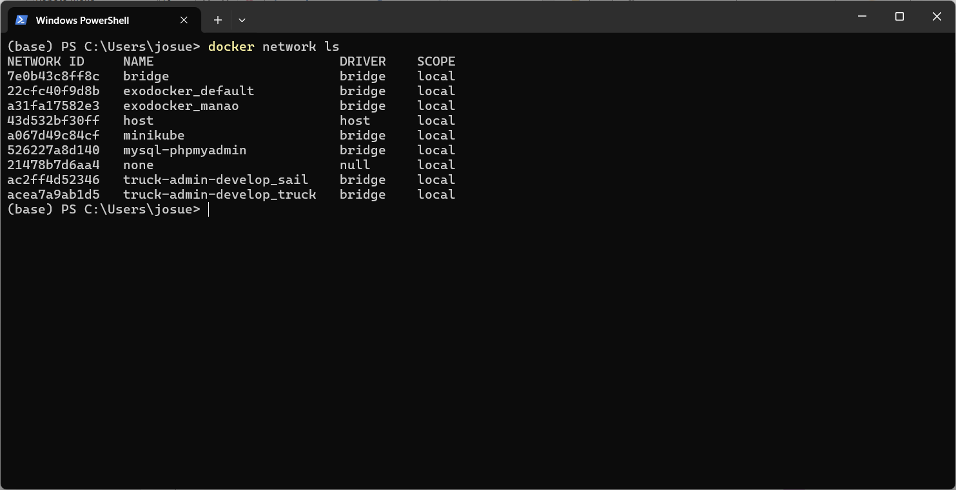
Gestion de réseaux
Lors de l’installation de Docker, trois réseaux sont créées automatiquement. On peut voir ces réseaux avec la commande:
$ docker network ls (bridge, host, null)

Slide 26
Gestion de réseaux
Lors de la création d’un conteneur, si on ne spécifie pas un réseau particulier, les conteneurs sont connectés au réseau bridge docker0. Exécuter votre conteneur et tapez:
$ ip addr show docker0
La commande suivante retourne les informations concernant ce réseau:
$ docker network inspect bridge

Slide 27
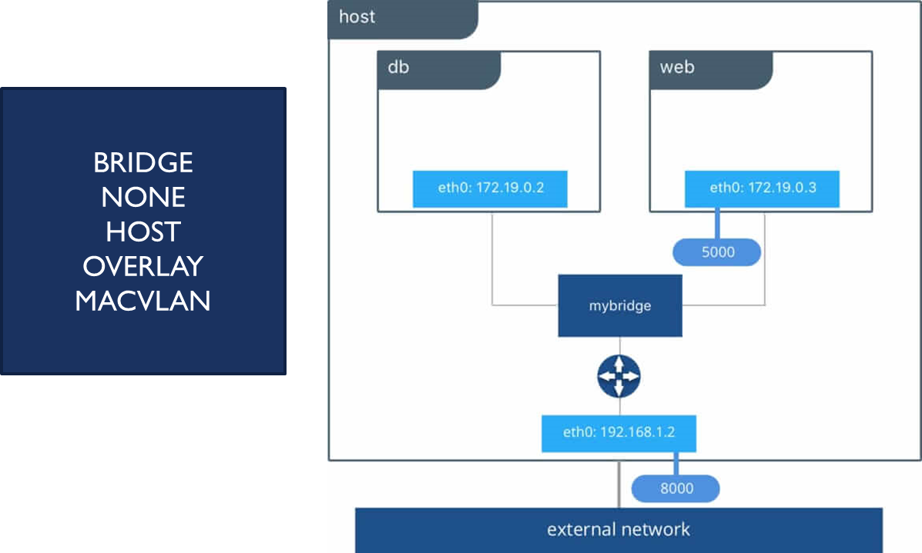
Gestion de réseaux
Type Bridge

Slide 28
Gestion de réseaux
Le driver « None » permet d’interdire toute communication (interne et externe) avec votre conteneur puisque ce dernier sera dépourvu de toute interface réseau mis à part l’interface « loopback ».
Le driver « host » permet aux conteneurs d’utiliser la même interface réseau que l’hôte. Un conteneur lié à ce type de réseau prendra donc la même adresse IP que la machine hôte. Les conteneurs seront par défaut accessible de l’extérieur et il n’y a pas d’isolation réseau entre eux.

Slide 29
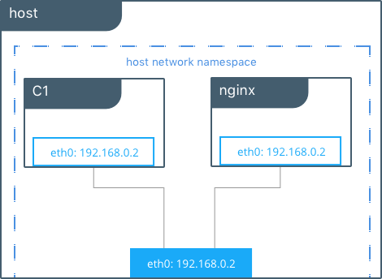
Gestion de réseaux
Type Host

Slide 30
Gestion de réseaux
A part ces trois discuter ci-dessus, il existe également:
Le driver « overlay », ce réseau se trouve au-dessus des réseaux spécifiques à l’hôte (superpositions), ce qui permet aux conteneurs qui y sont connectés de communiquer en toute sécurité lorsque le chiffrement est activé.
Le driver « macvlan » permet d’attribuer une adresse MAC à un conteneur, le faisant apparaître comme un périphérique physique sur votre réseau. Le moteur de Docker route donc le trafics vers les conteneurs en fonctions de leurs adresses MAC. Il est utile dans le cas de l’utilisation des applications qui s’attendent à être directement connectées au réseau physique.

Slide 31
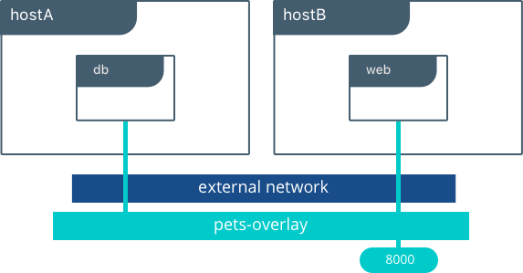
Gestion de réseaux
Type overlay

Slide 32
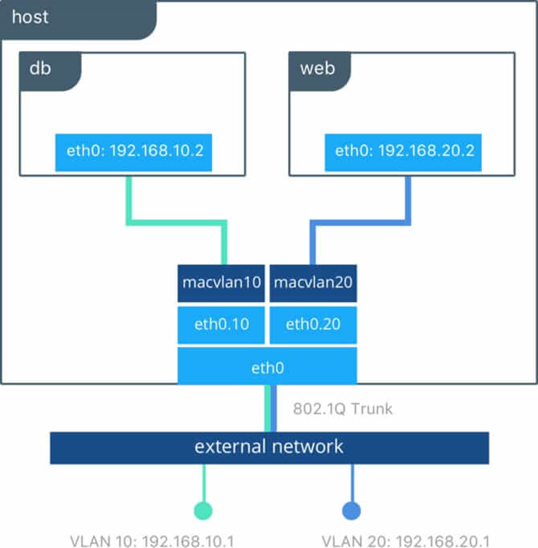
Gestion de réseaux
Type macvlan

Slide 33
60 min
04
Docker
Finalisation exercice

Slide 34
Evaluation Formative
05
60 min

Slide 35
Evaluation Formative
1 – Où sont stockés les volumes de Docker?

Slide 36
Evaluation Formative
1 – Où sont stockés les volumes de Docker?
Vous devez naviguer à : /var/lib/docker/volumes

Slide 37
Evaluation Formative
2 – Un volume de Docker est:
Un espace de stockage connecté à un ou plusieurs conteneurs Docker.
Une image fonctionnelle à partir de laquelle on crée des conteneurs identiques.
Un snapshot de l’application que l’on déploie dans un cluster comme Swarm.

Slide 38
Evaluation Formative
2 – Un volume de Docker est:
Un espace de stockage connecté à un ou plusieurs conteneurs Docker.
Une image fonctionnelle à partir de laquelle on crée des conteneurs identiques.
Un snapshot de l’application que l’on déploie dans un cluster comme Swarm.

Slide 39
Evaluation Formative
3 – Est-ce que vous perdrez votre travail si vous sortez accidentellement d’un conteneur?

Slide 40
Evaluation Formative
3 – Est-ce que vous perdrez votre travail si vous sortez accidentellement d’un conteneur?
Quitter accidentellement un conteneur n’aura aucun impact sur les fichiers. Le seul moyen de perdre votre progression serait d’émettre une commande spécifique pour supprimer le conteneur Docker.

Slide 41
Evaluation Formative
4 – Comment exécuter plusieurs copies d’un projet Docker composer sur le même hôte?

Slide 42
Evaluation Formative
4 – Comment exécuter plusieurs copies d’un projet Docker composer sur le même hôte?
Compose utilise le nom du projet pour attribuer des identifiants uniques pour tous les conteneurs et ressources de projet.
Pour exécuter plusieurs copies d’un projet, vous pouvez définir un nom de projet personnalisé à l’aide de la variable d’environnement COMPOSE_PROJECT_NAME ou de l’option en ligne de commande -p

Slide 43
Evaluation Formative
5 – Est-ce que je peux utiliser « json » au lieu de « yaml » pour mon fichier compose?

Slide 44
Evaluation Formative
5 – Est-ce que je peux utiliser « json » au lieu de « yaml » pour mon fichier compose?
Oui, Yaml est un sur-ensemble de json, donc n’importe quel fichier JSON devrait être valide pour Yaml.

Slide 45
Evaluation Formative
6 – Lequel des éléments suivant est un fichier qui contient toutes les commandes qu’un utilisateur pourrait appeler sur la ligne de commande pour créer une image?
Docker Cloud
Dockerfile
Docker kitematic
Docker Compose

Slide 46
Evaluation Formative
6 – Lequel des éléments suivant est un fichier qui contient toutes les commandes qu’un utilisateur pourrait appeler sur la ligne de commande pour créer une image?
Docker Cloud
Dockerfile
Docker kitematic
Docker Compose

Slide 47
Evaluation Formative
7 – Vous ne pouvez pas créer plusieurs conteneurs à partir de la même image?
Vrai
Faux

Slide 48
Evaluation Formative
7 – Vous ne pouvez pas créer plusieurs conteneurs à partir de la même image?
Vrai
Faux

Slide 49
Evaluation Formative
8 – Comment pouvez-vous assurer que vos conteneurs docker et leurs données sont sauvegardés en toute sécurité?
En sauvegardant manuellement le répertoire /var/lib/docker
Les données stockées dans les conteneurs Docker sont sauvegardées sur DockerHub
En configurant le mappage de volume sur tous les conteneurs pour stocker leurs données dans un seul emplacement sur le serveur (par exemple, /data/) et en sauvegardant cet emplacement.

Slide 50
Evaluation Formative
8 – Comment pouvez-vous assurer que vos conteneurs docker et leurs données sont sauvegardés en toute sécurité?
En sauvegardant manuellement le répertoire /var/lib/docker
Les données stockées dans les conteneurs Docker sont sauvegardées sur DockerHub
En configurant le mappage de volume sur tous les conteneurs pour stocker leurs données dans un seul emplacement sur le serveur (par exemple, /data/) et en sauvegardant cet emplacement.

Slide 51
Evaluation Formative
8 – Quels sont les commandes avec docker ?
docker volume
docker ip
docker network
docker build

Slide 52
Evaluation Formative
8 – Quels sont les commandes avec docker ?
docker volume
docker ip
docker network
docker build

Slide 53
Evaluation Formative
9 – Quels sont les types de réseau avec docker?
bridge
None
mpls
Host
vpn
macvlan
Ipvlan

Slide 54
Evaluation Formative
9 – Quels sont les types de réseau avec docker?
bridge
none
mpls
host
vpn
macvlan
Ipvlan

Slide 55
Merci !

